Slide 1
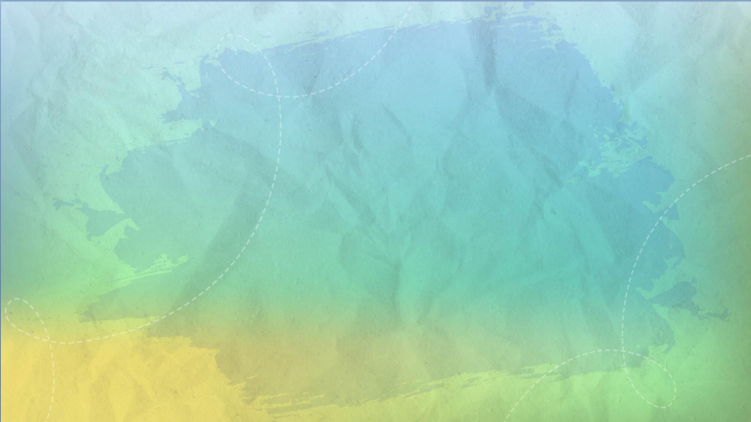

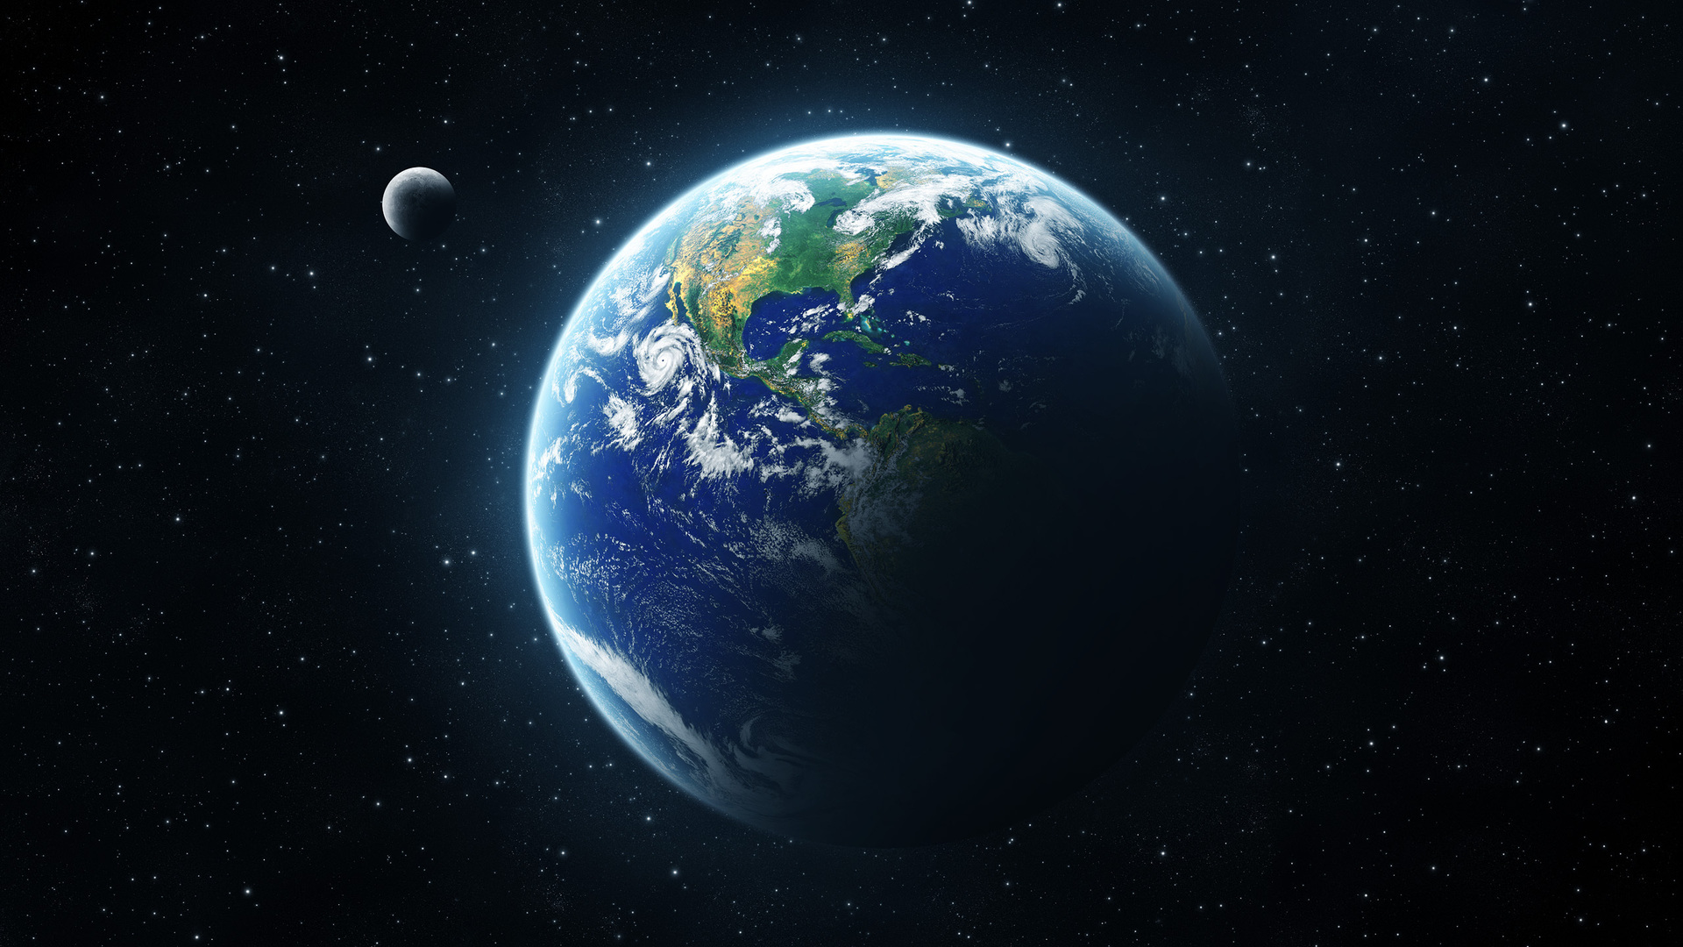


ГЕОГРАФИЯ
5
ЗЕМЛЯ В СОЛНЕЧНОЙ СИСТЕМЕ. ГИПОТЕЗЫ ВОЗНИКНОВЕНИЯ
ЗЕМЛИ. ФОРМА,
РАЗМЕРЫ ЗЕМЛИ, ИХ ГЕОГРАФИЧЕСКИЕ СЛЕДСТВИЯ
Подготовил: Семёнов Сергей Михайлович
Член Челябинского регионального отделения Русского географического общества

Slide 2
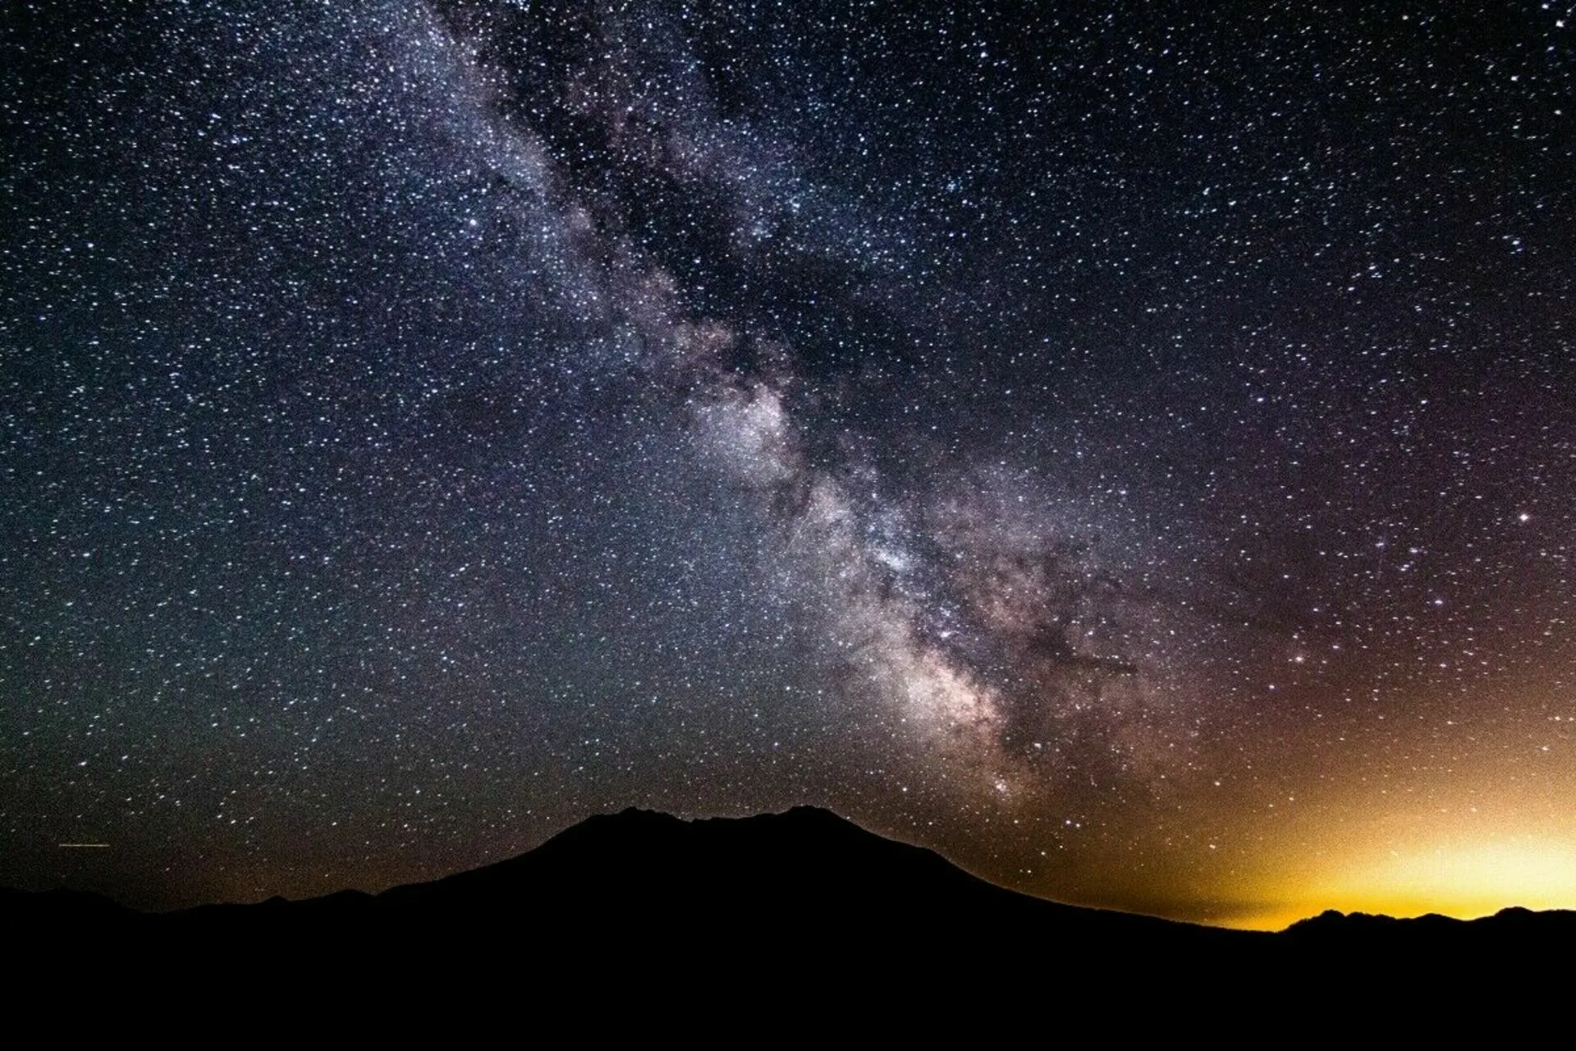
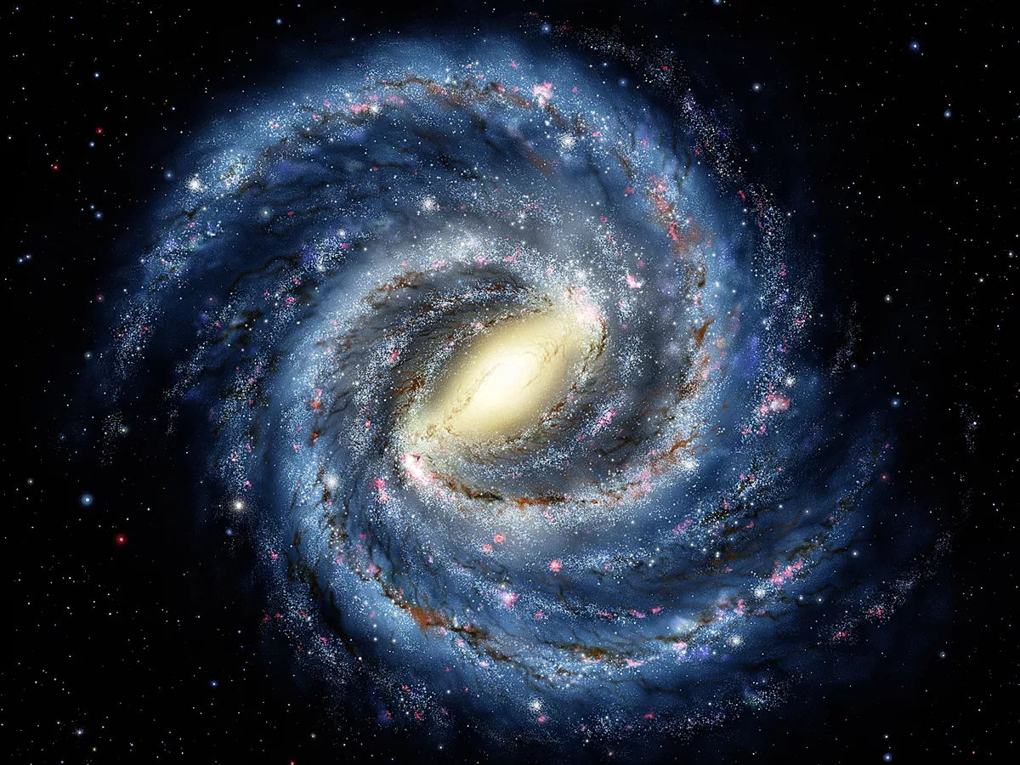
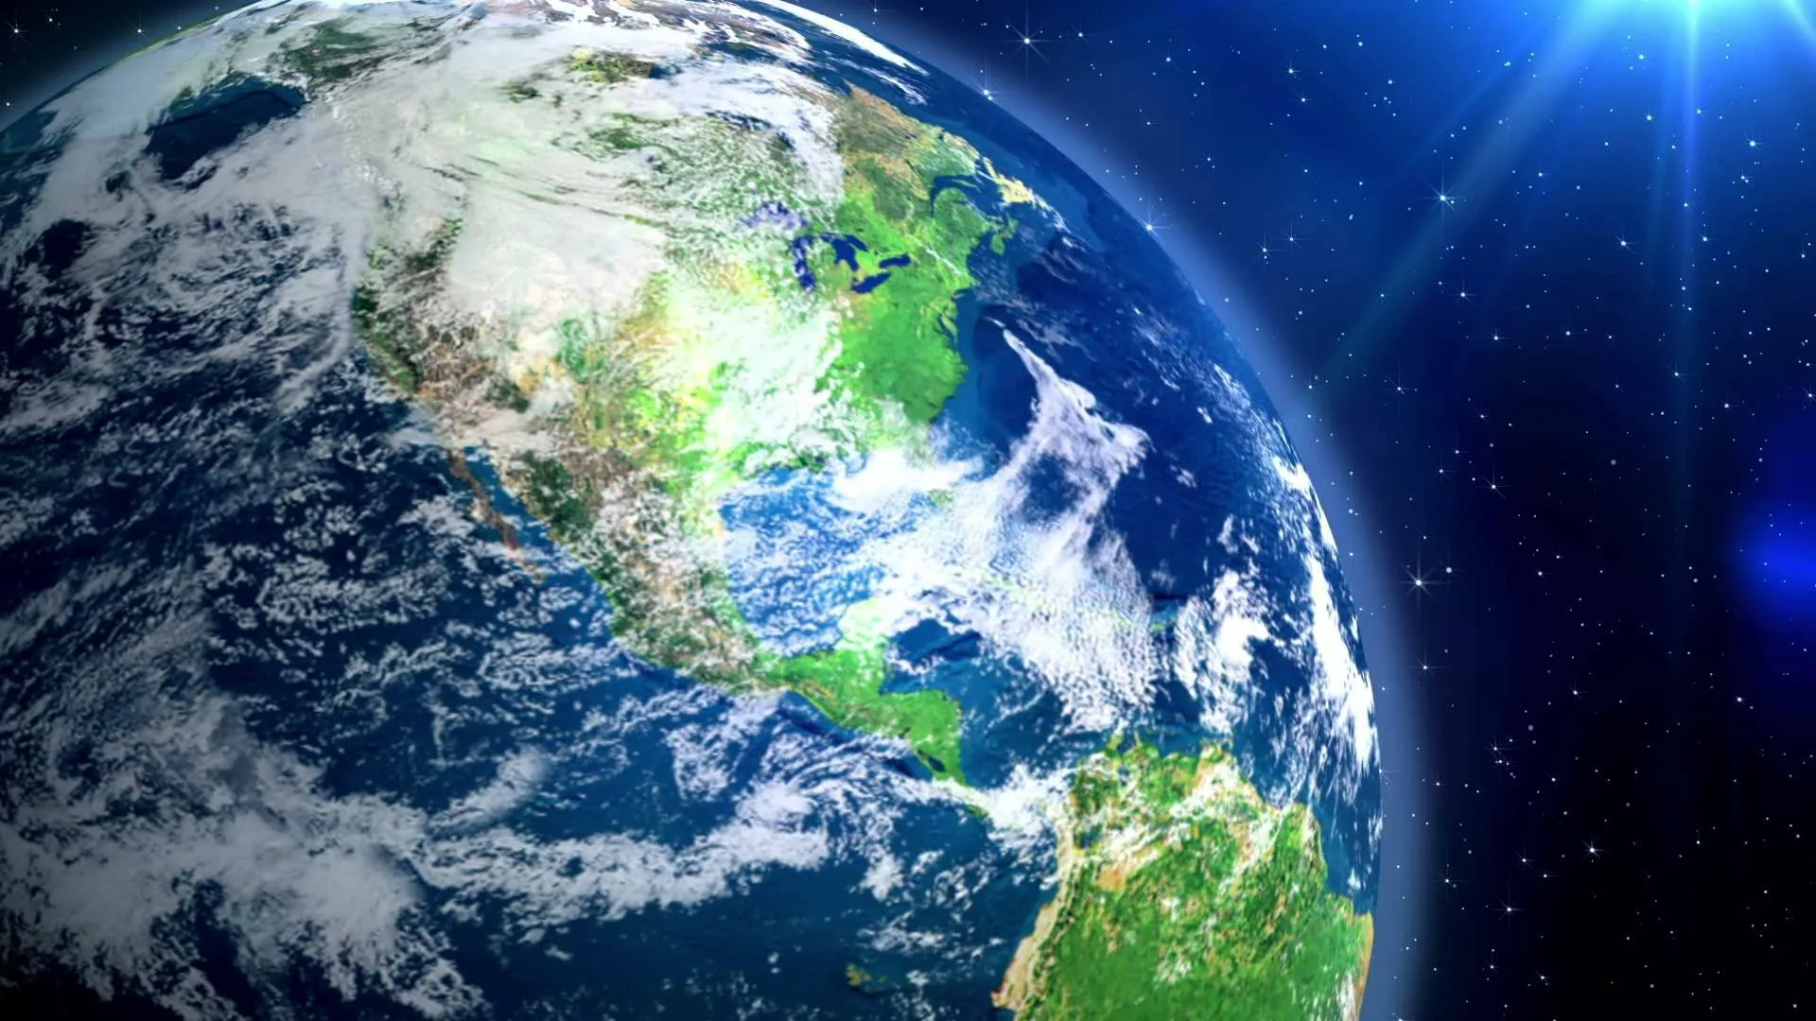
СЕГОДНЯ ВЫ УЗНАЕТЕ:
Что такое солнечная система?
Что такое планета?
Что такое орбита?
Состав Солнечной системы
Общие черты всех планет
Гипотезы возникновения Земли
Земля - уникальная планета
Термины: солнечная система, планета, орбита, спутник

Slide 3
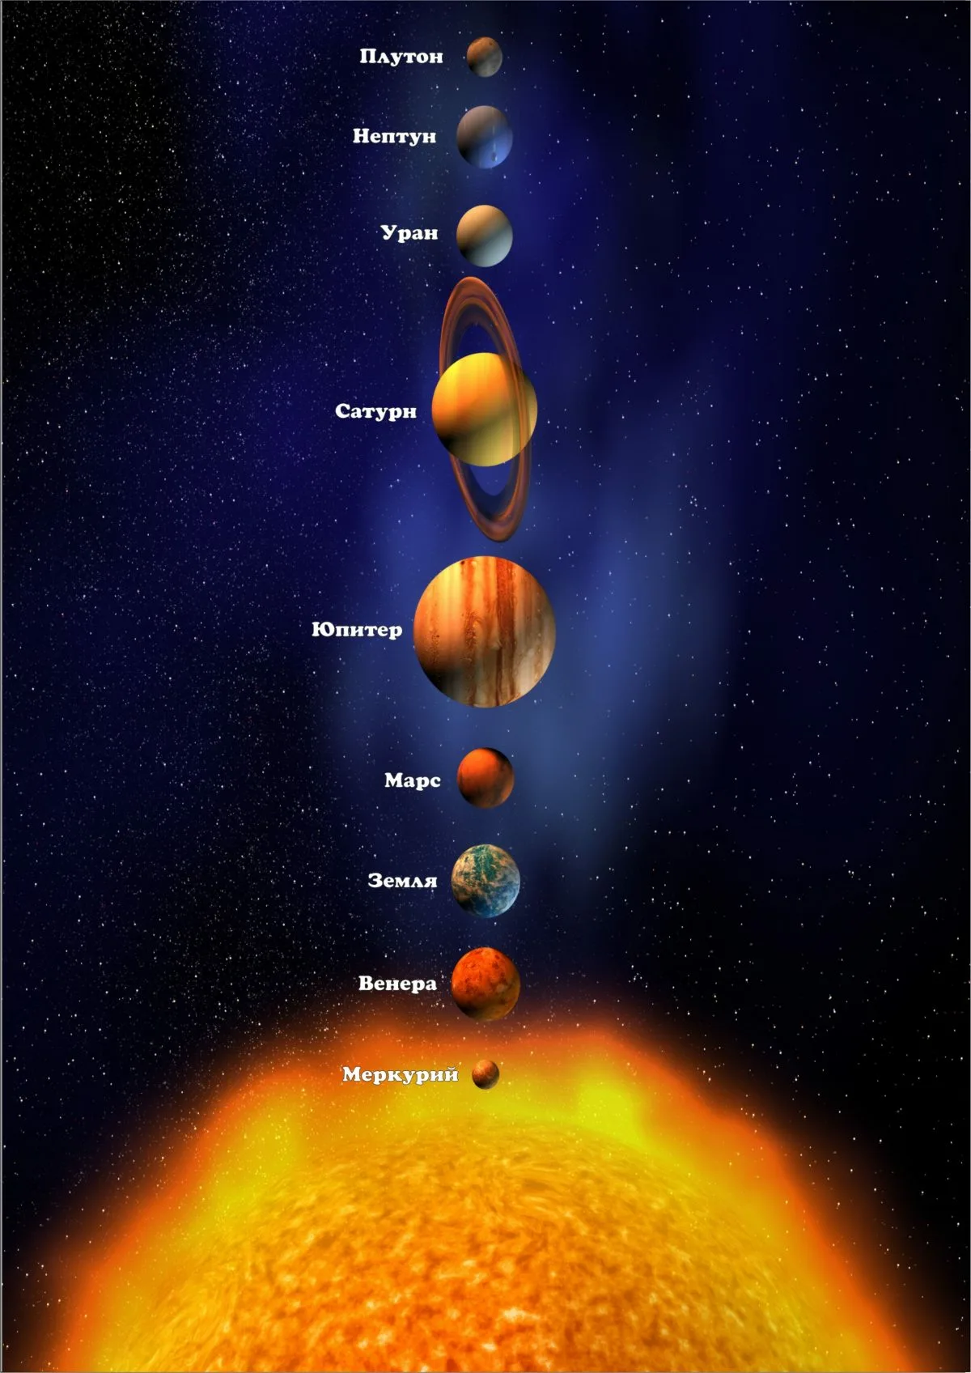

Что такое солнечная система?
Планета Земля входит в состав Солнечной системы, которая является частью галактики Млечный путь.
Солнечная система — планетная система, включающая в себя центральную звезду — Солнце — и все естественные космические объекты, обращающиеся вокруг Солнца.

Slide 4
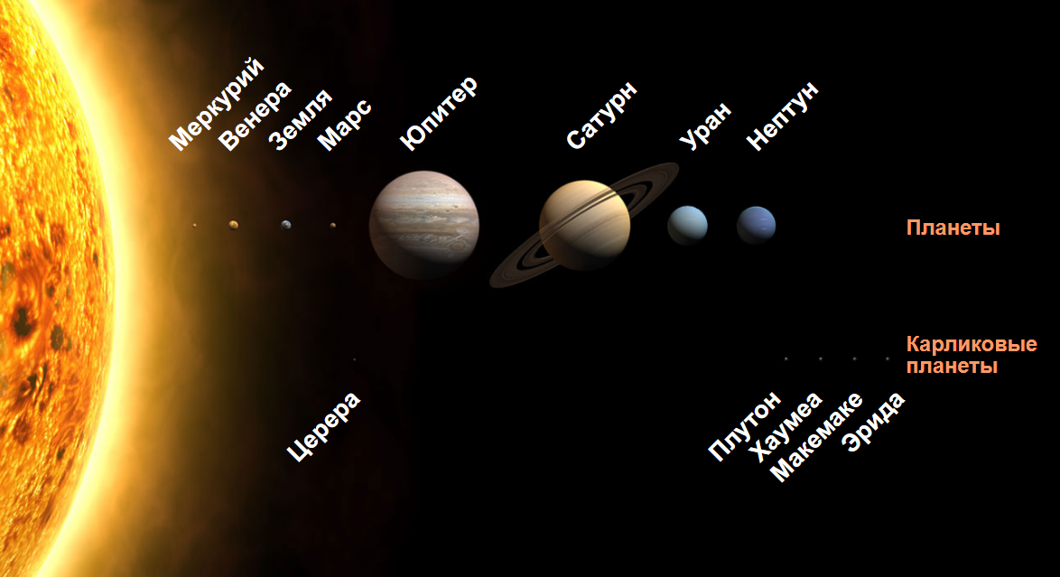
Что такое планета?
Между всеми небесными телами во Вселенной существуют силы взаимного притяжения. Этими силами Солнце удерживает возле себя планеты и другие небесные тела.
Планеты не светятся самостоятельно, а лишь отражают свет от звезды. Планеты вращаются вокруг собственной оси и вокруг Солнца.
Планета (греч. πλανήτης — «странник») - небесное тело, которое движется вокруг звезды, имеет значительную массу и близкую к шарообразной форму.

Slide 5
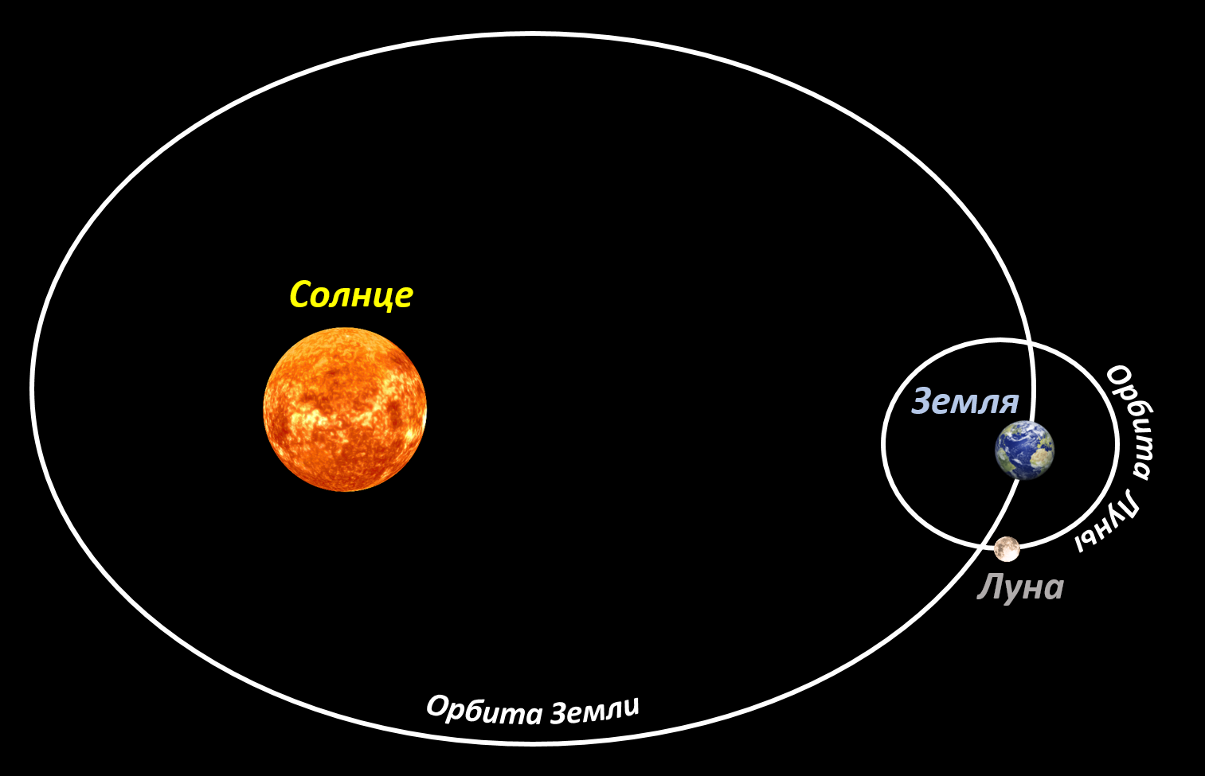
Что такое орбита?
Все планеты Солнечной системы проделывают свой путь по орбите.
Орбита (от лат. «орбита» — «колея, дорога») — путь движения планет вокруг Солнца.
Вокруг некоторых планет Солнечной системы, по собственной орбите вращаются спутники.
Спутник — тело Солнечной системы, небольшое по размеру и обращающееся вокруг планеты.

Slide 6
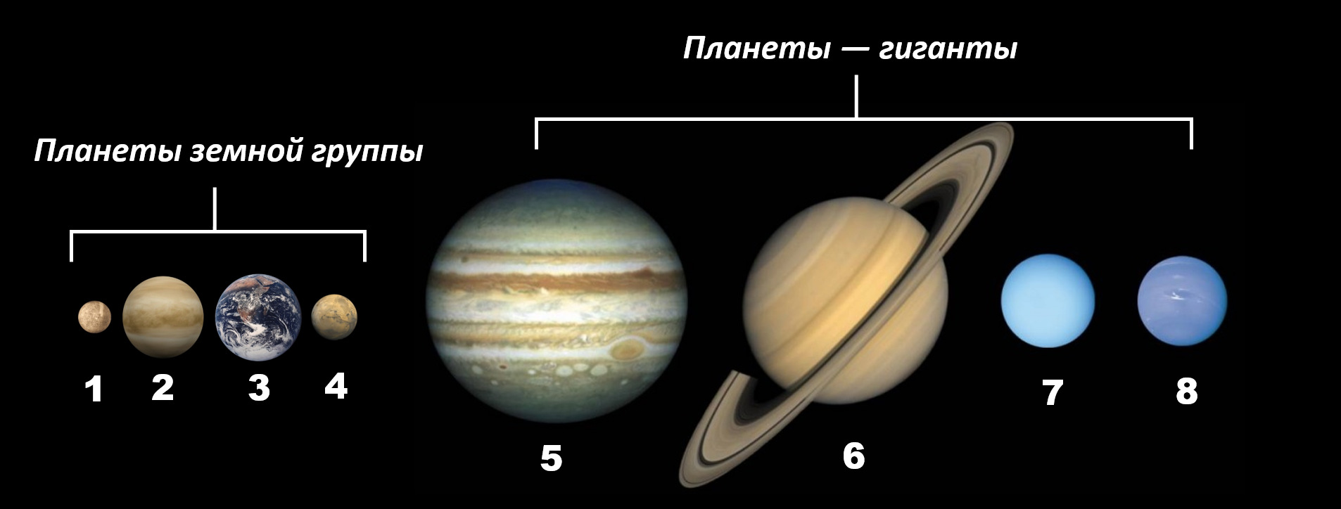
Состав Солнечной системы
Планеты Солнечной системы объединены в группы:
Планеты земной группы;
Планеты-гиганты
В состав Солнечной системы входят:
Солнце;
большие планеты — 8;
спутники планет — более 60;
малые планеты (астероиды), кометы;
межпланетное пространство, заполненное мельчайшими твёрдыми частицами и разрежёнными газами.
Меркурий
Венера
Земля
Марс
5. Юпитер
6. Сатурн
7. Уран
8. Нептун

Slide 7
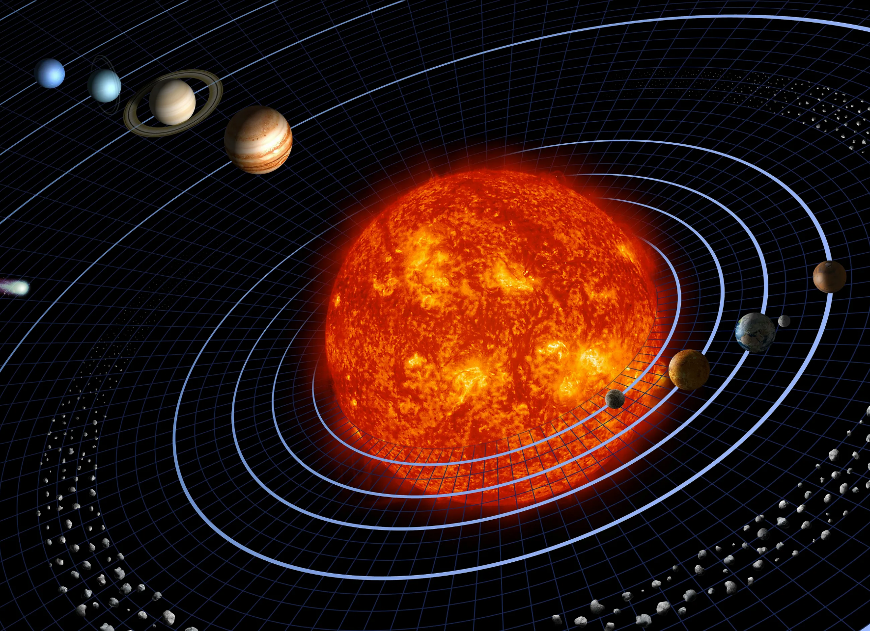
Общие черты всех планет
Общие черты всех планет:
возникли одновременно;
движутся вокруг Солнца в одном направлении по условным линиям — орбитам;
их орбиты по форме близки к окружностям;
все планеты вращаются вокруг своей оси;
планета имеет форму шара.

Slide 8
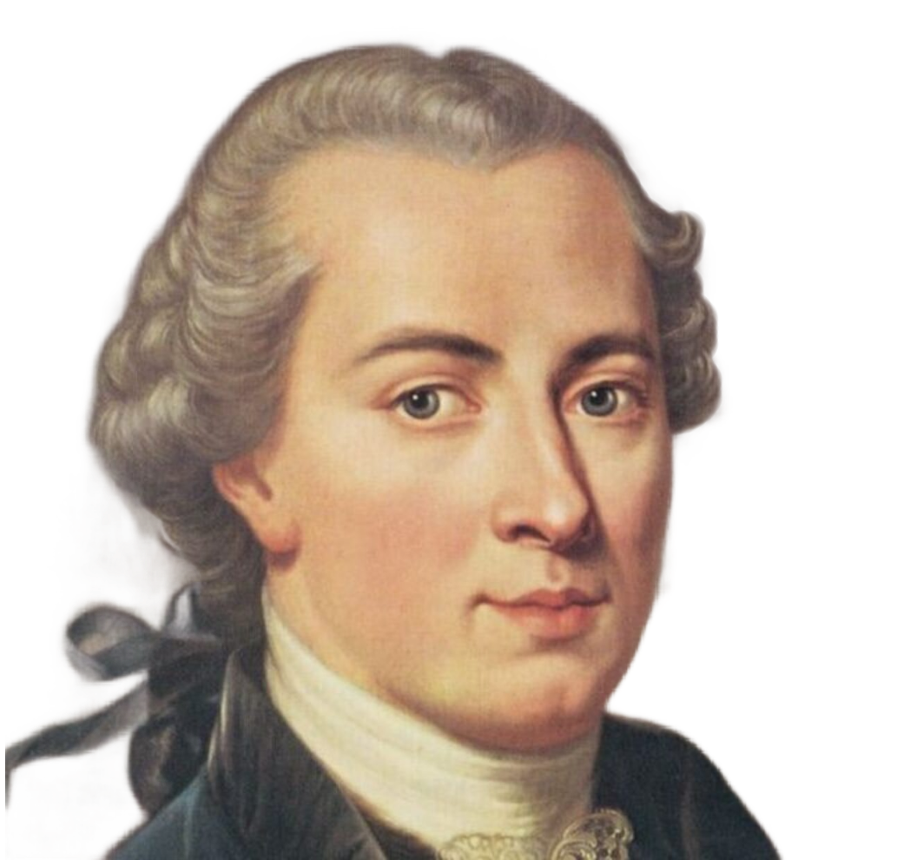
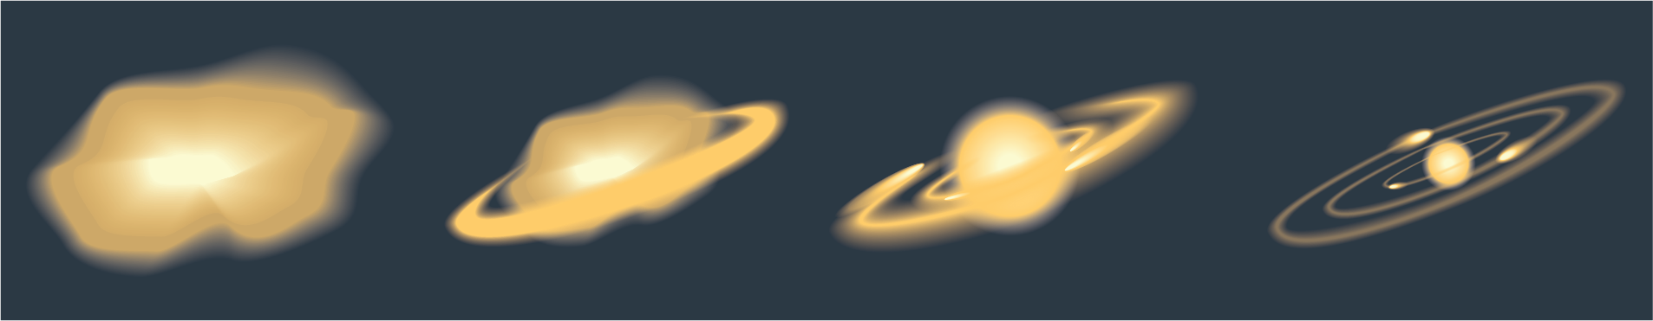
Гипотезы возникновения Земли
Гипотеза Канта
Иммануил Кант высказал гипотезу о происхождении планет и Солнца из гигантского холодного пылевого облака. Частицы этого облака образовывали сгустки. Со временем эти сгустки становились всё больше и больше и превратились в объекты Солнечной системы.
Иммануил Кант
(1724–1804)
немецкий философ, один из центральных мыслителей эпохи Просвещения

Slide 9
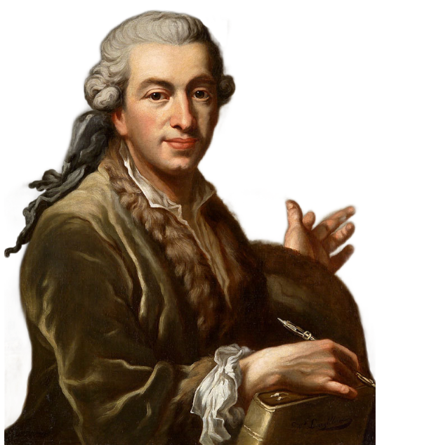
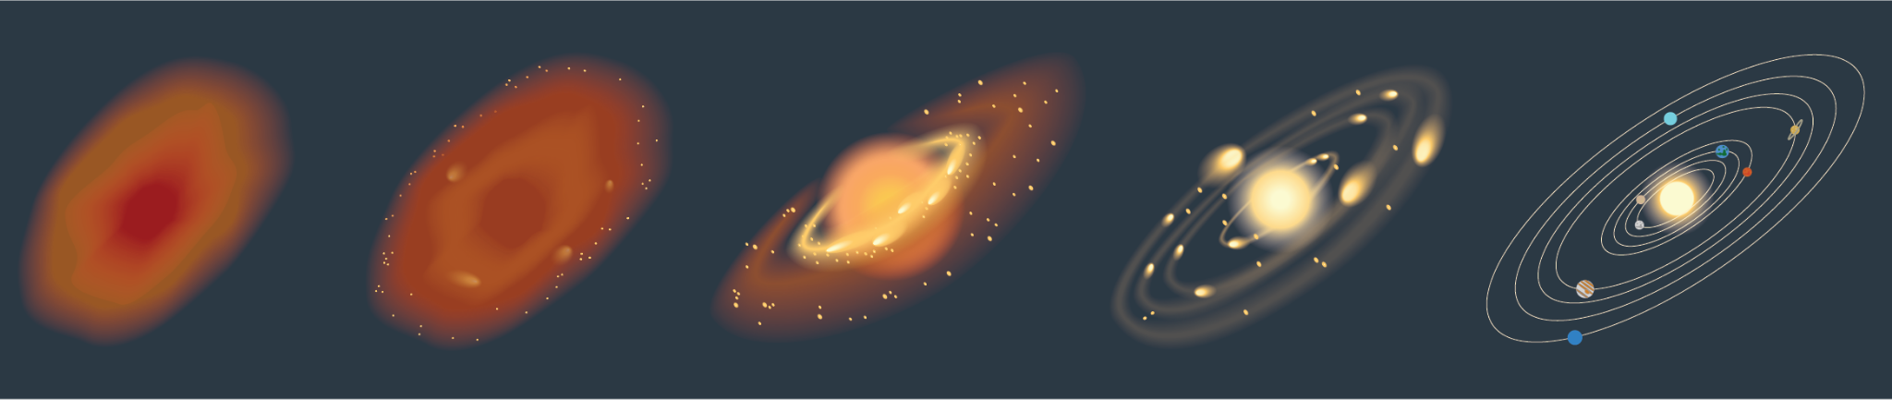
Гипотезы возникновения Земли
Гипотеза Лапласа
Пьер Лаплас высказал теорию о том, что все объекты Солнечной системы сформировались из раскалённого газового облака, которое постоянно вращалось. Сжатие этого облака произошло в результате постепенного остывания. Затем образовались кольца разного радиуса. Кольца уплотнялись и образовывали планеты, а центральный сгусток превратился в Солнце.
Пьер Симон Лаплас
(1749–1827)
французский учёный, известный работами в области математики, астрономии и физики

Slide 10
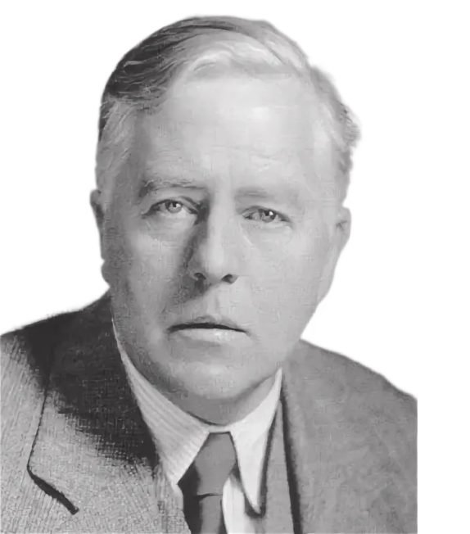
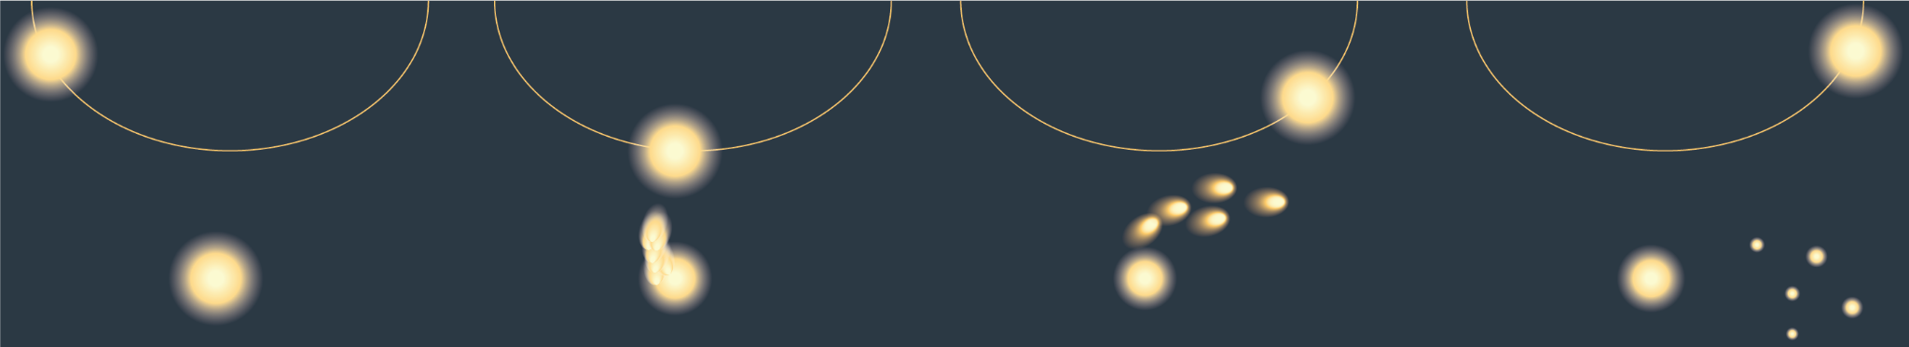
Гипотезы возникновения Земли
Гипотеза Джинса
В 1919 году Джеймс Джинс выдвинул теорию, согласно которой все объекты Солнечной системы образовались из вещества Солнца, которое было вырвано из него в результате близкого прохождения рядом c ним какой-то звезды. Сгустки этого вещества дали начало планетам Солнечной системы.
Джеймс Хопвуд Джинс (1877–1946)
британский физик-теоретик, астроном, математик

Slide 11
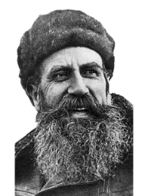
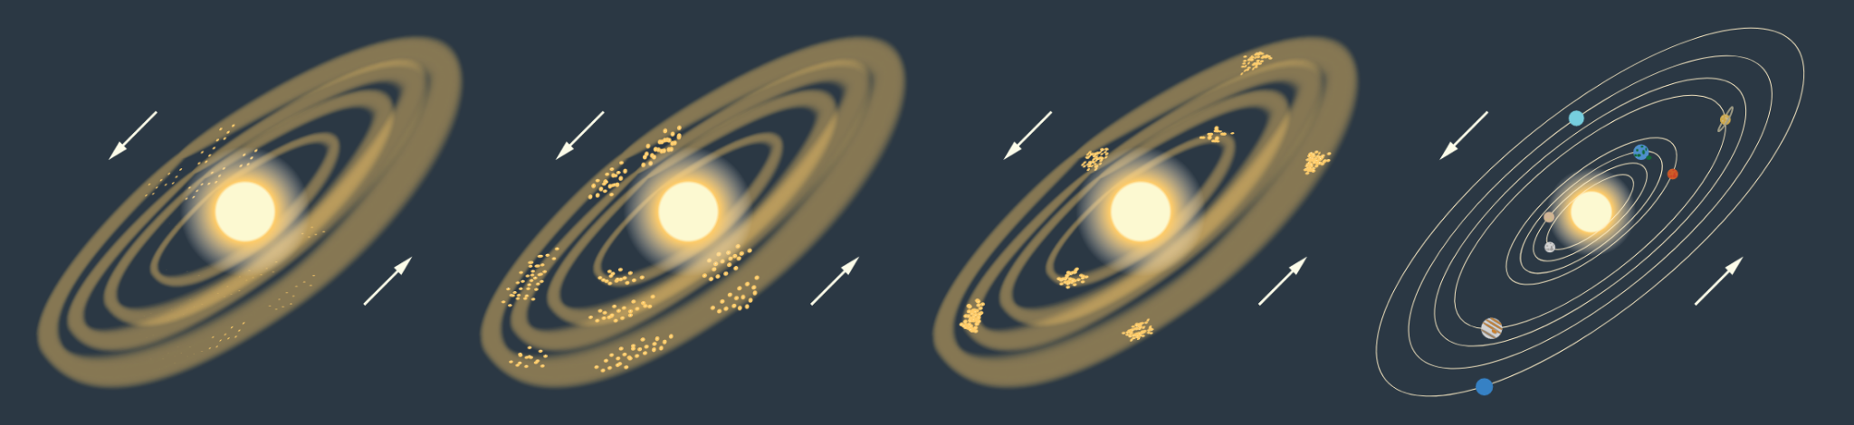
Гипотезы возникновения Земли
Гипотеза Шмидта
Отто Юльевич Шмидт в 1944 г. выдвинул свою теорию образования планет в результате конденсации газово-пылевого облака, которое миллиарды лет назад окружало Солнце. Это облако состояло из пыли и газа. В хаотичном движении частички облака слипались и образовывали сгустки. Планеты Солнечной системы образовались из этих сгустков.
Отто Юльевич Шмидт (1891–1956)
советский математик, географ, геофизик, астроном, полярный исследователь

Slide 12
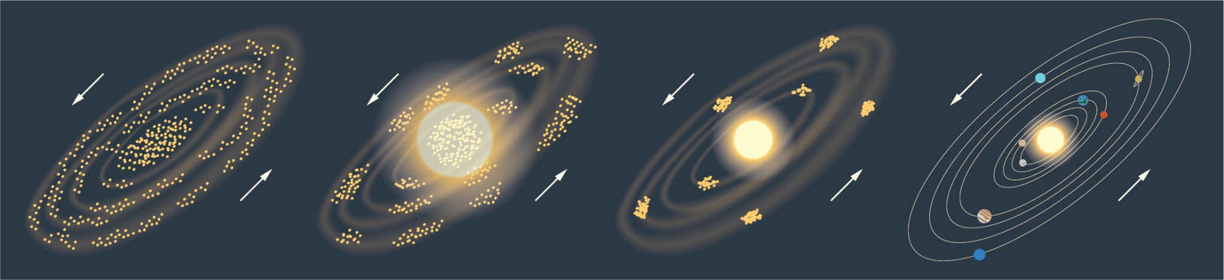
Гипотезы возникновения Земли
Современные представления о возникновении Солнца и планет
Теории Канта, Лапласа, Шмидта заложили основы современных представлений о возникновении Солнечной системы и всех её объектов.
Современное представление о возникновении Солнца и планет заключается в одновременном формировании их из межзвёздного вещества, которое включало в себя частицы пыли и газа. Из крупного сгустка этих частиц образовалось Солнце, вокруг него вращалось газово-пылевое облако в форме диска. Плотные сгустки этого облака стали планетами.

Slide 13
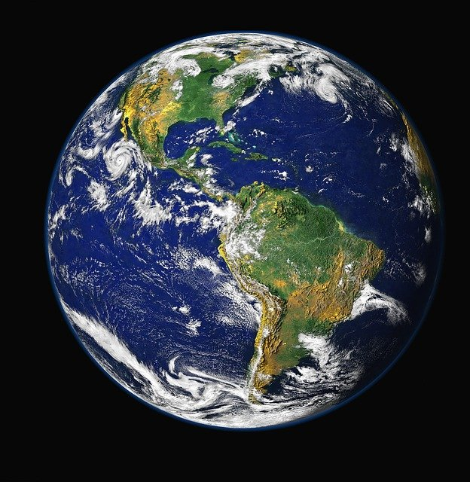
Земля — уникальная планета
Планета Земля:
Масса — 5973600000000000000000000000 кг.
Радиус — 6371 км.
Площадь поверхности — 510 млн км².
Длина экватора — около 40000 км.
Среднее расстояние от Солнца — около 150 млн км.
Период обращения вокруг Солнца — 365 дней.
Орбитальная скорость — около 30 км/с.
Период вращения вокруг своей оси — 24 часа.
Число спутников — 1 (Луна).
Состав атмосферы — азот, кислород, углекислый газ.

Slide 14
Земля — уникальная планета
Земля — единственная планета Солнечной системы, на которой существует жизнь. Земля обладает всеми нужными условиями для комфортной деятельности живых организмов:
необходимое количество тепла и солнечного света;
наличие в атмосфере кислорода и углекислого газа, поддержание зелёными растениями баланса кислорода;
озоновый слой защищает от ультрафиолетового излучения;
магнитное поле Земли защищает от космических лучей;
достаточное количество воды и влаги на Земле, содержание воды в трёх состояниях.

Slide 15
ВОПРОСЫ ПО ПРОЙДЕННОЙ ТЕМЕ
Что такое солнечная система?
Что такое планета?
Что такое орбита?
Какие объекты входят в состав Солнечной системы?
Назовите общие черты всех планет
Расскажите о гипотезах возникновения Земли (кратко)
В чём уникальность Земли?

Slide 16
ДОМАШНЕЕ ЗАДАНИЕ
Читать записи в тетради
Отвечать на вопросы (устно)
Учить термины

